Slide 1
OpenClassrooms - Formation IA Engineer
Projet 7 :
Réalisez une analyse de sentiments grâce au Deep Learning

Slide 2
Contexte de l’analyse
Air Paradis : compagnie aérienne qui souhaite anticiper les bad buzz sur les réseaux sociaux.
Mission :
Développer un modèle d’IA capable de prédire le sentiment d’un tweet
Le déployer pour qu’il soit accessible via une API avec une interface.
Données open-source
Plusieurs approches à tester
Démarche MLOps à respecter

Slide 3
Base de données
1 600 000 tweets
Entrainement :
128 000 tweets
Validation :
32 000 tweets
Test :
40 000 tweets
Pré-traitement
Stopwords
Caractères alphabétiques Bi et Tri-grammes
Racinisation (avec ou sans)
URL Emoji Mention Majuscule
Tokenisation
Longueur
Fréquence

Slide 4
Modèle simple : régression logistique
Paramètres testés :
Avec et sans racinisation par stemming
Vectorisation via CountVectorizer ou TF-IDF
Données d’entrainement + validation croisée
Résultats :
 | Accuracy | F1 score | ROC-AUC | Recall | Recall (classe 0)
CountVectorizer avec racinisation | 0,76 | 0,77 | 0,84 | 0,79 | 0,73
CountVectorizer sans racinisation | 0,73 | 0,74 | 0,80 | 0,78 | 0,68
TF-IDF avec racinisation | 0,76 | 0,76 | 0,84 | 0,77 | 0,75
TF-IDF sans racinisation | 0,73 | 0,74 | 0,80 | 0,76 | 0,69

Slide 5
Modèle avancé : réseau de neurones (RNN)
Embeddings
Convolution
MaxPooling
Normalisation
LSTM
Dropout
Dense
Prédiction
Dictionnaire token-indice
Padding
One-hot encoding
Entrainement
Evaluation

Slide 6
Modèle avancé : réseau de neurones (RNN)
Paramètres testés :
Taille des embeddings (embedding_dims) sauf avec embeddings pré-entrainés
Nombre d'unités LSTM (lstm_units)
Nombre d'unités Dense (fc_units)
Taille des lots (batch_sizes)
Longueur maximale des tweets (max_length_list)
Taille du dictionnaire de tokens (num_word_list)

Slide 7
Modèle avancé : réseau de neurones (RNN)
Meilleurs modèles:
Sans embeddings : emb128_lstm_unit128_fc_unit128_batch_size64_max_length15_num_words50000
Avec embeddings GloVe :
lstm_unit32_fc_unit128_batch_size64_max_length15_num_word30000
Avec embeddings FastText :
lstm_unit128_fc_unit32_batch_size32_max_length30_num_word50000
Résultats :
 | Accuracy | F1 score | ROC-AUC | Recall | Recall (classe 0)
RNN sans embeddings | 0,62 | 0,61 | 0,69 | 0,62 | 0,76
RNN + embeddings GloVe | 0,67 | 0,67 | 0,76 | 0,67 | 0,74
RNN + embeddings FastText | 0,71 | 0,70 | 0,79 | 0,71 | 0,75

Slide 8
Modèle BERT : ModernBERT
Pré-traitement des données spécifiques
Paramètres testés :
Taille des lots (batch_sizes)
Longueur maximale des tweets (max_length_list)
Taux d’apprentissage (learning_rates)
Résultats :
 | Accuracy | F1 score | ROC-AUC | Recall | Recall (classe 0)
ModernBERT | 0.73 | 0.73 | 0.81 | 0,73 | 0,77

Slide 9

Principe du MLOps
Traçabilité :
pouvoir retrouver à tout moment les données, les paramètres, le code et les métriques associés à un modèle.
Automatisation :
des pipelines reproductibles pour éviter les erreurs humaines.
Versioning :
suivi rigoureux des versions de code, de données, et de modèles.
Testabilité :
validation systématique du bon fonctionnement (tests unitaires, validation des performances).
Surveillance continue :
suivi en production avec alertes en cas de dérive de performance.

Slide 10
Suivi des experimentations avec MLflow
Enregistrements des expériences avec :
Les hyperparamètres (nombre d’unités LSTM, …)
Les métriques de performance (rappel, F1-score…)
Le fichier du modèle entraîné
Les artefacts (matrice de confusion)
Un identifiant de version unique
Objectifs :
Comparer les modèles et identifier rapidement le meilleur
Stocker au même endroit les modèles
Suivre les versions des modèles
Garantir sa reproductibilité sans réentrainement

Slide 11
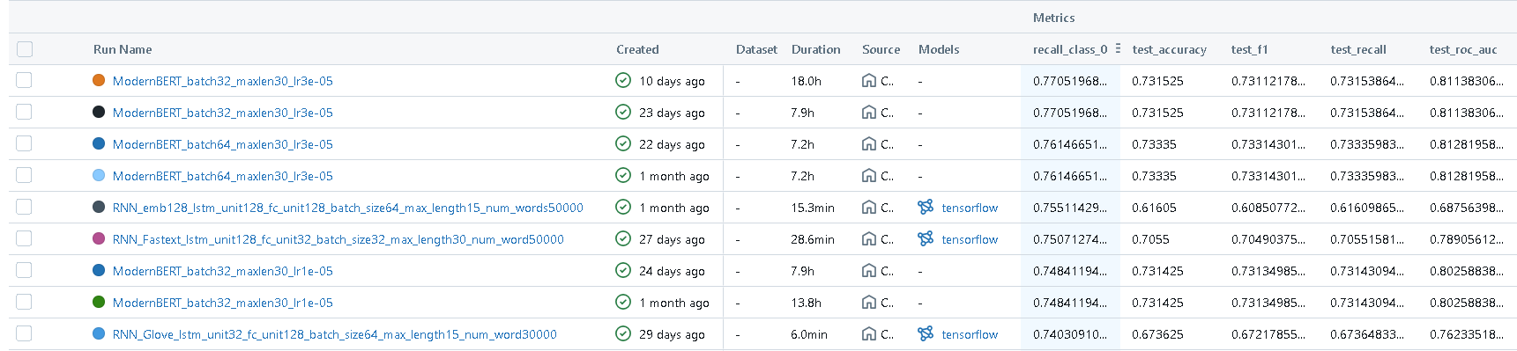
Suivi des experimentations avec MLflow
Démarches :
Initialisation de l’expérience MLflow
→ Lancement d’un "run" pour chaque configuration de modèle testée
Log automatique des paramètres de la configuration
→ Nom du modèle, paramètres de la configuration, …
-
Log automatique des métriques
→ Rappel, F1-score, matrice de confusion, …
-
Comparaison visuelle dans l’interface MLflow

Slide 12
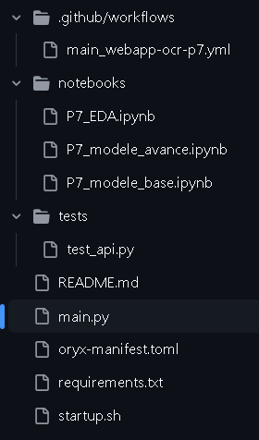
Mise en production du modèle ModernBERT
Découpage des dossiers du repository GitHub :
📂 /
→ Pipeline de build et déploiement de l’API
→ Analyse exploratoire des données
→ Code du modèle de régression logistique
→ Code des modèles de RNN et ModernBERT
→ Code des tests unitaires
→ Explication du projet, de la hiérarchie du dossier et des packages
→ Code principal de l’API FastAPI
→ Métadonnées sur le déploiement
→ Liste des packages nécessaires
→ Code de démarrage d'Azure
Lien : https://github.com/CelineLesur/OCR_IAEngineer_Projet7

Slide 13
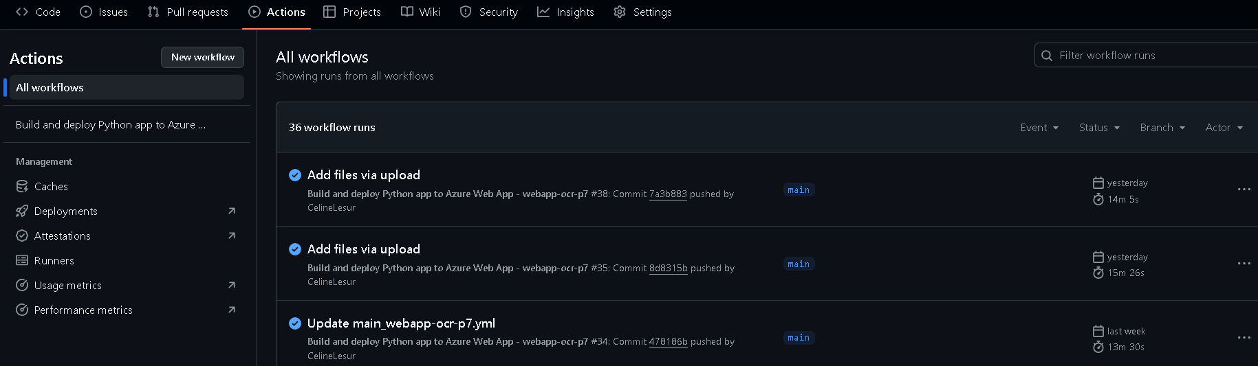
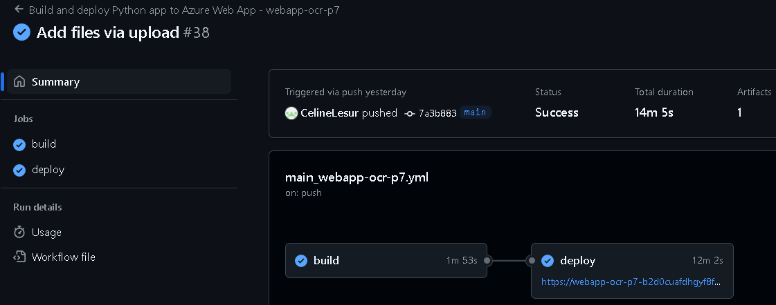
Mise en production du modèle ModernBERT
Déploiement continu avec GitHub Actions :

Slide 14
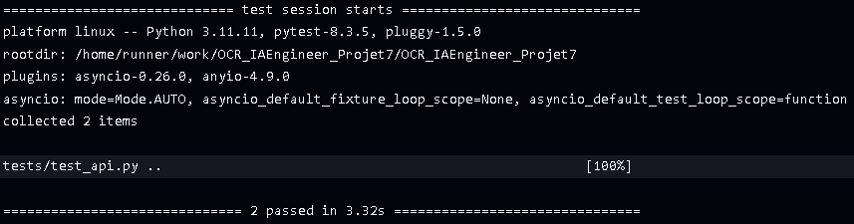
Mise en production du modèle ModernBERT
Etapes du CI/CD avec GitHub Actions :
Déclenchement automatique du workflow CI/CD à chaque modification de la branche main
Installation de Python et des dépendances (requirements.txt) dans l’environnement virtuel
Lancement des tests unitaires pytest
Si les tests unitaires réussissent, finalisation du build et compression du dossier de déploiement
Déploiement du code sur Azure

Slide 15
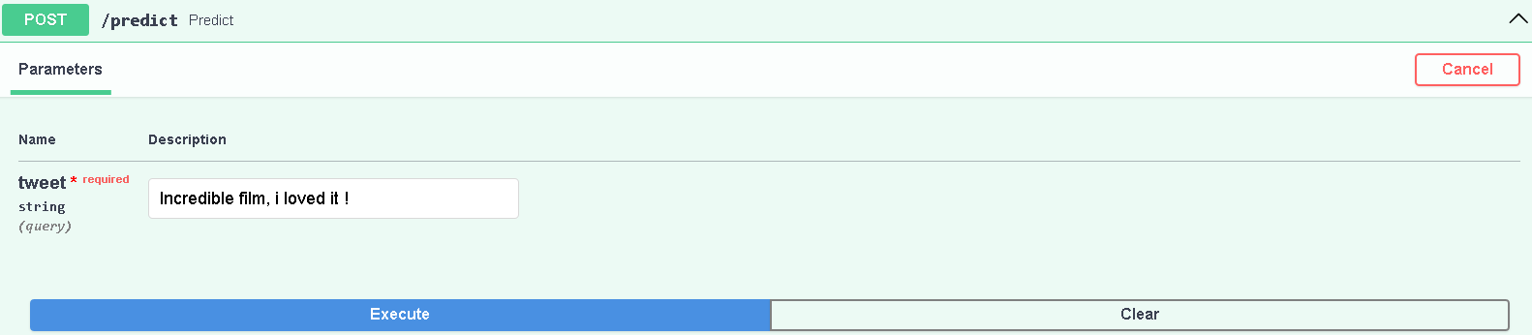
Démonstration de l’API
Lien vers le document Swagger UI de l’API :
https://webapp-ocr-p7-b2d0cuafdhgyf8fx.canadacentral-01.azurewebsites.net/docs
Post d’un tweet positif via la méthode predict :
« Incredible film, i loved it ! »
Réponse sous forme de JSON:
{ "prediction": 1, "probabilité": 0.9472821950912476 }

Slide 16
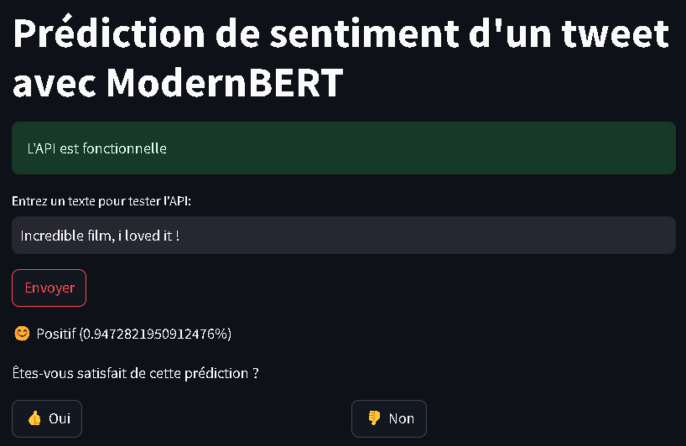
Démonstration Interface Utilisateur
Création d’une interface utilisateur Streamlit
Objectif : faciliter l’utilisation de l’API
Mêmes fonctionnalités que le Swagger UI mais avec un design plus simple et intuitif

Slide 17

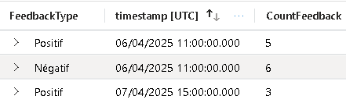
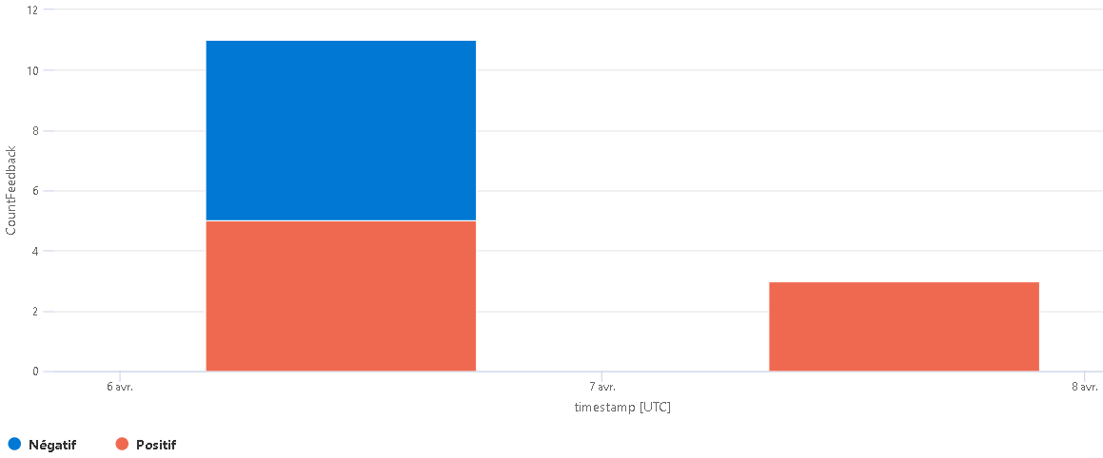
Suivi du modèle en production
Depuis l’interface utilisateur Streamlit, demande de feedbacks utilisateurs sur la classification finale
Deux boutons (Oui et Non) pour enregistrer les feedbacks utilisateurs
Envoi de ces logs à Azure Application Insights

Slide 18
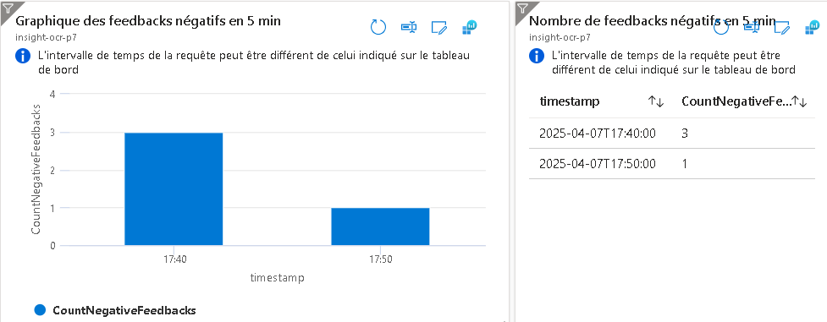
Alerte et amelioration continue
Depuis Azure Application Insights, mise en place d’une alerte :
Nombre de feedbacks négatifs ≥ 3
dans un intervalle de 5 minutes

Slide 19
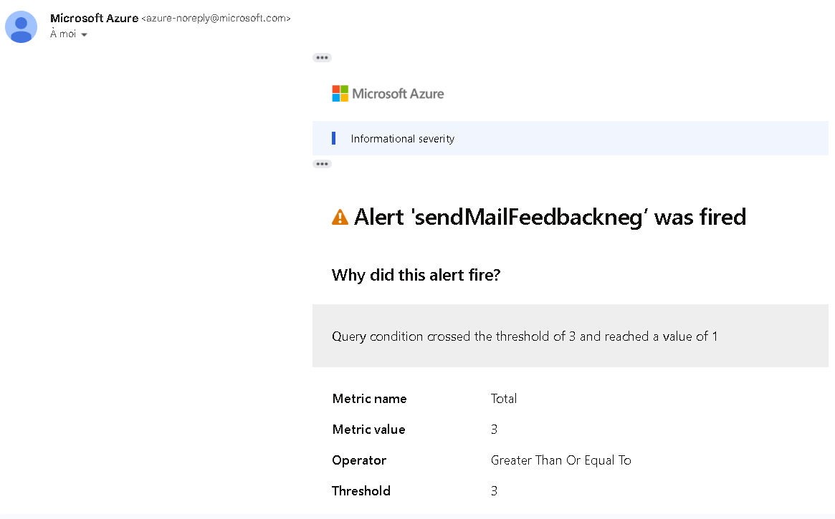
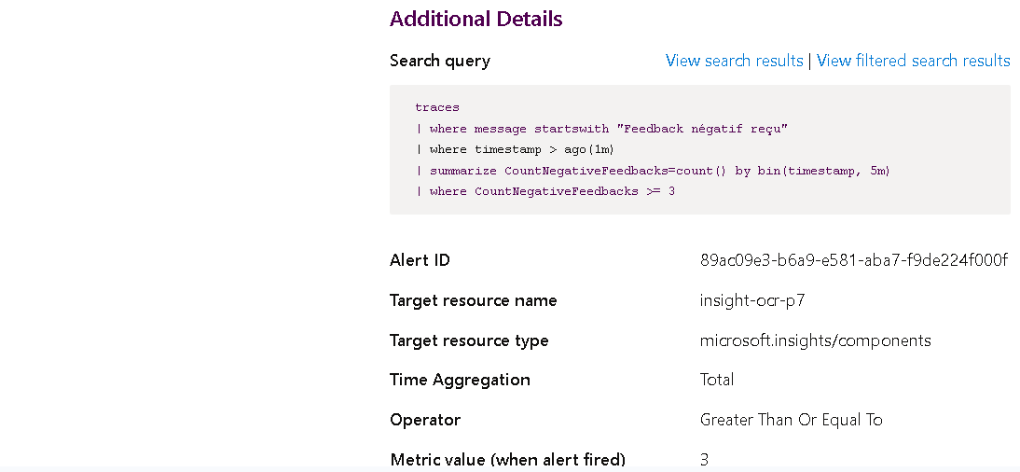
Alerte et amelioration continue
Envoi automatique d’un mail en cas d’alerte :

Slide 20
Conclusion
Visualisation des différentes configurations d’entrainement via MLflow
Le meilleur modèle de classification testé : ModernBERT
Création d’une API FastAPI pour utiliser le modèle
Intégration et déploiement continu via GitHub Actions
Développement d’une interface utilisateur Streamlit
Monitoring via Azure Application Insights

Slide 21
Merci pour votre attention

